Slide 1

Analisis Profit Margin AWS SAAS
Habib ja’far nuur
1
Yogyakarta, 03 Mei 2024

Slide 2
Outline Flow
Profile usaha
Analisis data
Rekomendasi
2

Slide 3
Outline Flow
Profile usaha
Analisis data
Rekomendasi
3

Slide 4
AWS (Amazon Web Service)
Amazon Web Services adalah sekumpulan layanan-layanan berbasis cloud yang di sediakan oleh Amazon sejak tahun 2002.
4

Slide 5
Buisnies Problem
Apa saja faktor penyebab penurunan margin pada 2023. Hal ini dapat mencakup dampak diskon terhadap penjualan atau tren penjualan dari waktu ke waktu.
Bagaimana segmentasi pelanggan perusahaan
5

Slide 6
Outline Flow
Profile usaha
Analisis data
Rekomendasi
6

Slide 7
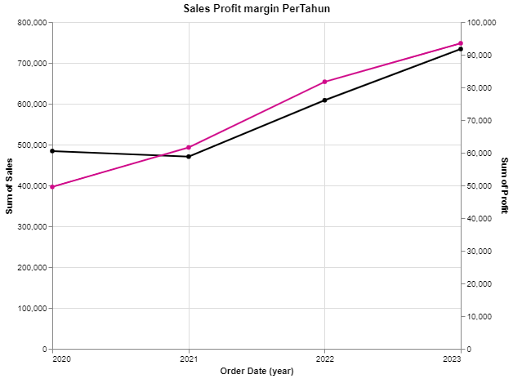
Trend Sales Dan Profit Mengalami Peningkatan
SALES Sales mengalami trand positif tiap tahun walaupun pada tahun 2021 sedikit mengalami penurunan
Profit
Sales
PROFIT: Profit mengalami peningkatan tiap tahun
7

Slide 8
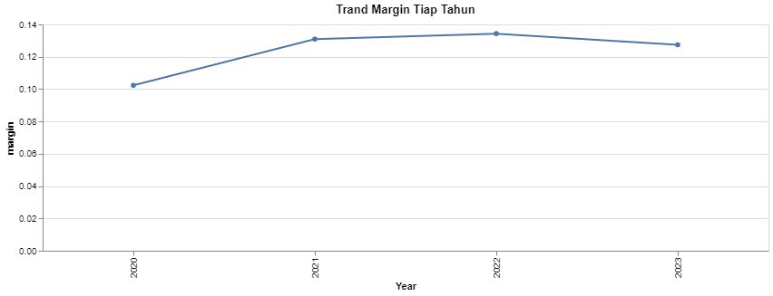
Penurunan Margin Profit pada 2023
Peningkatan margin dari tahun 2020 sampai 2022 tetapi pada 2023 margin profit mengalami penurunan
8

Slide 9
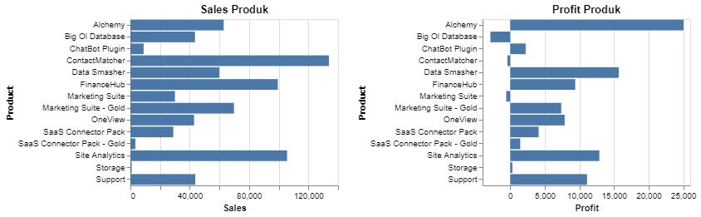
Produk Dengan Profit Negatif
Terdapat 3 produk yang memiliki profit negative yaitu Big Ol Database, Contact Matcher,Marketing Suite.
9
Notes:
Produk dengan profit negatif, yang berarti biaya produksi dan operasional melebihi pendapatan dari penjualan produk tersebut, dapat berdampak signifikan terhadap penurunan profit margin perusahaan secara keseluruhan. Ketika sebuah produk tidak menghasilkan keuntungan atau malah merugi, ini mengurangi total laba bersih yang dapat dikontribusikan ke profit margin perusahaan.

Slide 10
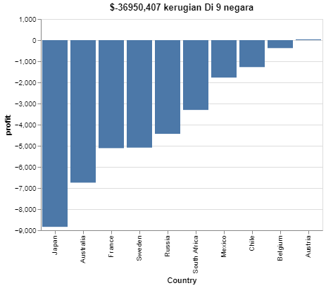
Negara Dengan Profit Negatif
Terdapat 9 negara yang memiliki profit negative dengan total kerugian mencapai $36950,407
10

Slide 11
Pengaruh Pemberian Diskon Dengan Sales Dan Profit
11

Slide 12
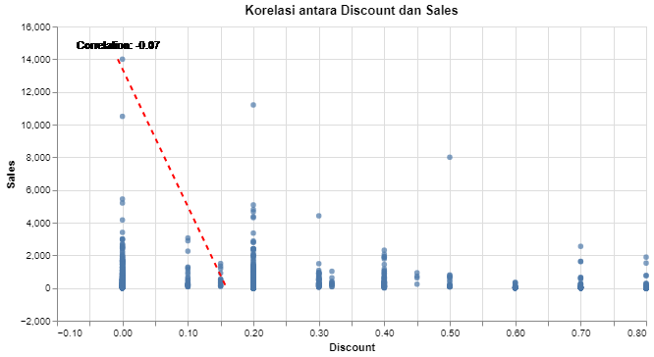
Tidak Ada Korelasi Antara Discount Dengan Sales
Tidak ada korelasi antara pemberian diskon dengan sales, sehingga dengan adanya diskon ataupun tidak, tidak berpengaruh terhadap sales
12

Slide 13
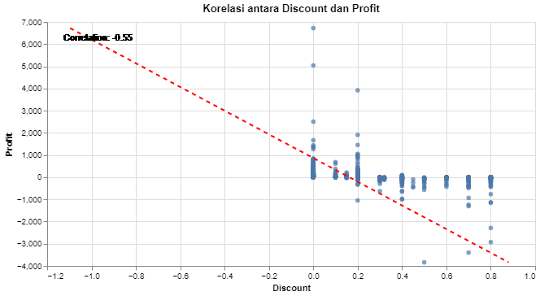
Korelasi Negative Antara Discount Dengan Profit
Terdapat korelasi negative antara discount dan profit. Pemberian discount lebih dari 20% menyebabkan profit negative pada produk .
13

Slide 14
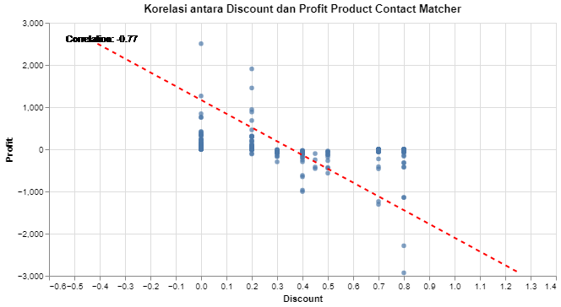
Korelasi Negative Discount Dengan Profit Produk Contact Matcher
Terdapat korelasi negative antara discount dan profit pada produk Contact Matcher. Pemberian discount lebih dari 20% menyebabkan profit negative pada produk contact Matcher .
14

Slide 15
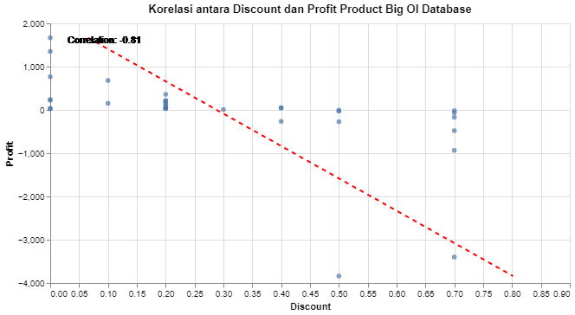
Korelasi Negative Discount Dengan Profit Produk Big Ol Database
Terdapat korelasi negative antara discount dan profit pada produk Big Ol Database. Pemberian discount lebih dari 35% menyebabkan profit negative pada produk Big Ol Database.
15

Slide 16
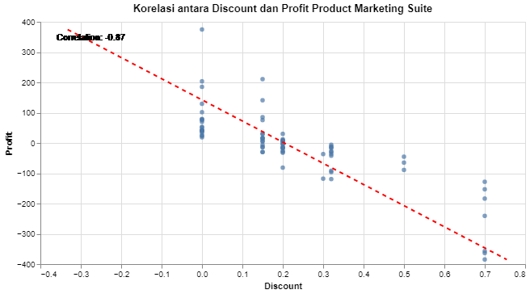
Korelasi Negative Discount Dengan Profit Produk Marketing Suite
Terdapat korelasi negative antara discount dan profit pada produk Marketing suite. Pemberian discount lebih dari 10% menyebabkan profit negative pada produk Marketing suite.
16

Slide 17
Segmentasi Pembeli
17

Slide 18
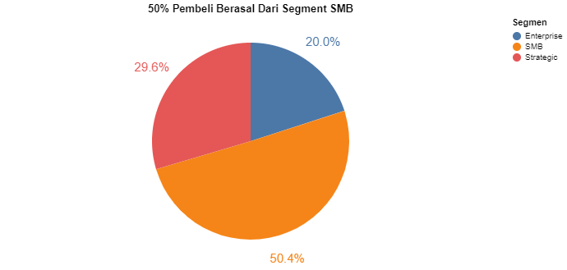
Sasar Segment SMB
Sasar segment SMB dikarenakan dominasi pembeli berasal dari segment SMB yang mencapai 50% dari keseluruhan pembeli
18

Slide 19
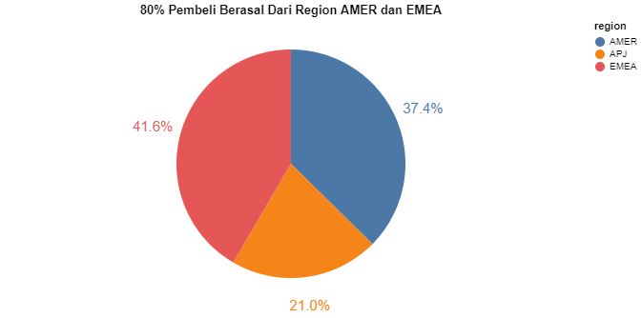
Dari Region EMEA Dan AMER
Targetkan promosi pada region EMEA dan AMER karena 80% Pembeli berasal dari region tersebut
19

Slide 20
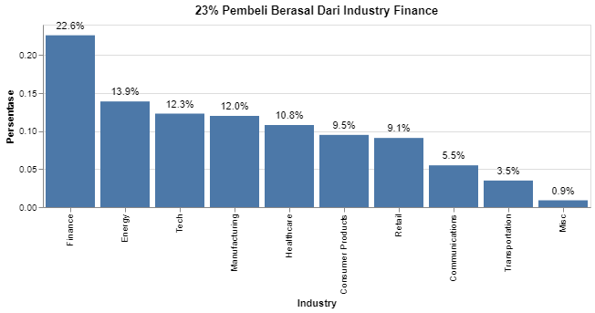
Fokus Pada Industri Finance
Fokuskan promosi pada industry Finance dikarenakan 23% pembeli berasal dari industry Finance
20

Slide 21
Outline Flow
Profile usaha
Analisis data
REkomendasi
21

Slide 22
Rekomendasi
Gunakan Strategi lain promosi yang lain yang mampu meningkatkan sales dan profit selain pemberian discount
Strategi discount dapat diterapkan untuk menjaga loyalitas pelanggan dengan melihat minimal pembelian.
Pemberian tidak boleh melebihi 20% dikarenakan dapat menyebabkan profit negative pada produk.
Melakukan penyesuaian harga pada tiap negara sesuai dengan situasi dan kondisi tiap negara
Menyelenggarakan kegiatan workshop kepada segment SMB
22

